Slide 1
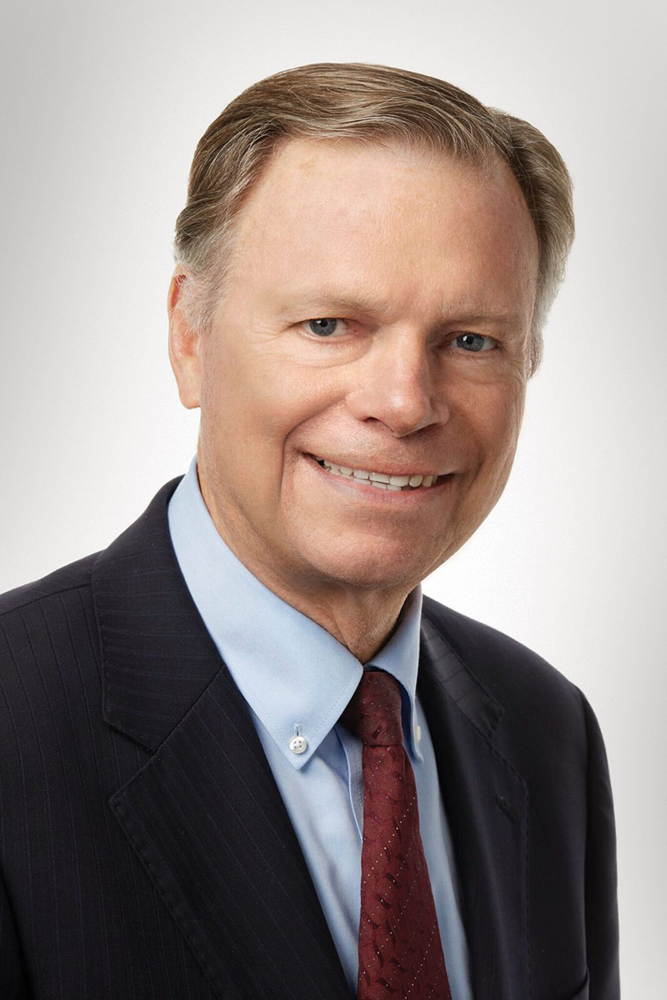
Poselství bratra Marka Finleye na messengeru

Slide 2
Pastor-Mark
God Bless you Enoch..
Pastor-Mark Finley
13. červen 2021
13.06.21 22:58
Pastor-Mark
Shalom Enoch
Pastor-Mark
God Bless you Enoch
Poslali jste
Good evening from The Czech republic, town Karlovy Vary, SDA church

Slide 3
Pastor-Mark
God Bless you Enoch..
Poslali jste
Poslali jste
I am glad to make conversation with you. God bless you, too. Enoch.
Poslali jste
I like listening your sermons and they are comforting me. Some of them I have translated for our church magazine Advent.
Pastor-Mark

Slide 4
Pastor-Mark
Enoch i contacted you because i saw something great coming your way and i also saw spiritual attacks..i want you to bind them with prayers..
Poslali jste
Thank you for your prayers. I am 72 years old. My first job was an electromechanic and driver of trams. I studied theology in 1968 to 1972 in Adventist seminary in Prague and one school year in SDA seminary in France, Collonges sous Saleve. I was a preacher and teacher during 40 years. Now I am pensioner.

Slide 5
Pastor-Mark
Amen!! I want you to be strong in your faith more than you have ever been,For without faith it is impossible to please him, for whoever would draw near to God must believe that he exists and that he rewards those who seek him. So now faith, hope, and love abide, these three; but the greatest of these is love..
Poslali jste
Amen!
Pastor-Mark
Amen!! If God is for you Enoch who can be against you..?

Slide 6
„Vaše práce není v Pánu marná“ (1 K 15,58)
„Viděl jsem všechno, co se děje pod sluncem, a poznal jsem, že všechno je jen marnost a honba za větrem.“ (Kaz 1,14; SNC)

Slide 7
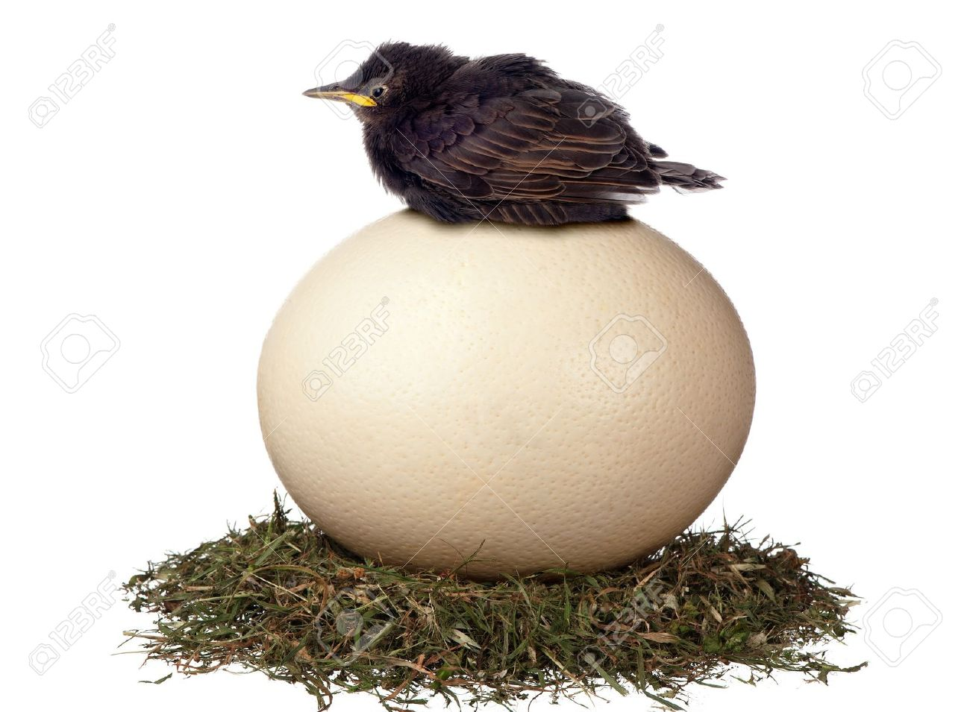
„Vaše práce není v Pánu marná“

Slide 8
„Vaše práce není v Pánu marná“
1. Pohled zpět na naši službu
2. Obavy apoštolů před marnosti svého úsilí
3. Kristovo vzkříšení jako řešení pocitu marnosti

Slide 9
„Vaše práce není v Pánu marná“
„Byla naše práce - ať už jako kazatelů, učitelů nebo laiků v různých služebnostech - užitečná a účinná – nebo byla – přinejmenším v některých ohledech – marná?“

Slide 10
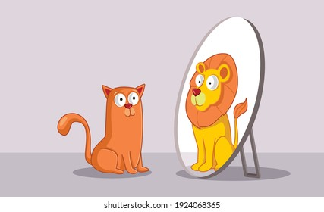
„Vaše práce není v Pánu marná“
Na úrovni sboru - církve
Na osobní rovině

Slide 11
„Vaše práce není v Pánu marná“ (1 K 15,58)
Marnost ve službě apoštolů
Jan:
„Mám radost, že někteří z vás žijí opravdu podle Božích přikázání“ (2 J 4; SNC)
Pavel:
„aby snad moje nynější i dřívější úsilí nebylo nadarmo“ (Ga 2,2)
Až se Kristus zase objeví – já budu šťasten, že jsem se nenamáhal zbytečně“ (Fil 2,16; SNC)
„A tak když jsem to již déle nemohl vydržet, poslal jsem Timotea, abych poznal vaši víru, zdali vás snad pokušitel nesvedl, takže by naše námaha vyšla naprázdno“ (1 Te 3,5)

Slide 12
Jaké problémy byly v Korintském sboru?
Pro křesťany žijící v tomto městě se stalo zvláště problémem učení o vzkříšení. Bylo či nebylo vzkříšení?

Slide 13
„Vaše práce není v Pánu marná“ (1 K 15,58)
V této kapitole se čtyřikrát vyskytuje slovo „kenos“ = marný. A též jeho synonymum „eiké“ = nadarmo (v. 2).
Poprvé prohlašuje, aby Boží milost, díky níž se stal tím, čím je, a kterou mu prokázal Bůh, nebyla nadarmo (v. 10).
Po té, co předložil důkaz pro Ježíšovo vzkříšení, obrací se na korintské věřící těmito slovy: „A jestliže Kristus nebyl vzkříšen, pak je naše zvěst klamná a klamná je i vaše víra“ (v. 14).

Slide 14
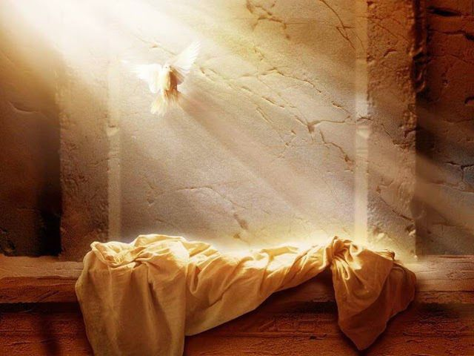
„Vaše práce není v Pánu marná“ (1 K 15,58)
Pavel dokládá, že Kristovo vzkříšení určuje nejen jejich osud jednou v budoucnu, ale též nyní v tomto životě na této zemi. Bez vzkříšení je vše „marné a zbytečné“. Marnost je pro lidský život zcela devastující pojem.

Slide 15
„Vaše práce není v Pánu marná“ (1 K 15,58)
„Až z nebe zazní signál posledního soudu, v jediném okamžiku se naše tělo promění. Zesnulí křesťané vstanou v novém, nesmrtelném těle a my ostatní, pokud budeme ještě naživu, všichni najednou dostaneme zrovna takové tělo, skvělé a nezničitelné. Tak se konečně stane skutečností dávné prorokovo vidění: Vítězství je dovršeno, smrt slavně navždy zničena! Kam ses poděla, ó smrti, a kam zmizel tvůj náhončí? Náhončím smrti je míněn hřích – a ten má svou sílu ze zákona. Bůh nám však prostřednictvím Ježíše Krista umožnil nad obojím zvítězit a za to mu nikdy nemůžeme být dost vděčni.“ (1 K 15,50-57; SNC)

Slide 16
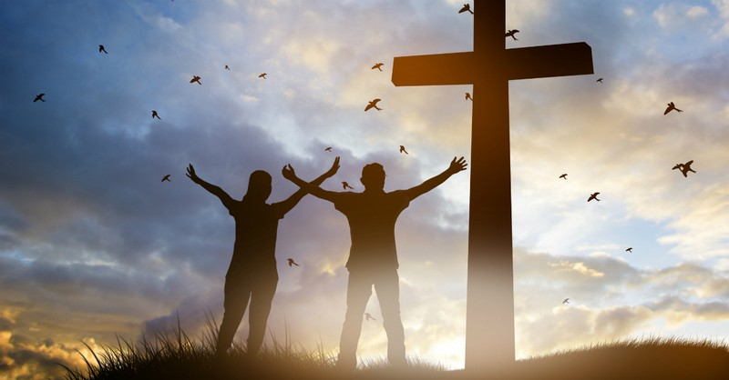
„Vaše práce není v Pánu marná“ (1 K 15,58)
„Vítězství je naše, bratři, zůstaňte pevní a nenechte se zviklat v usilovné spolupráci na Božím díle. Můžete si být jisti, že nic z toho, co jste vykonali pro Pána, se vaší smrtí neztratí.“ ((v. 58; SNC)
„Vždyť víte, že vaše práce není v Pánu marná.“ (kenos; v. 58; ČEP)

Slide 17
„Vaše práce není v Pánu marná“ (1 K 15,58)
„
Víra služba vzkříšení
„Věrné křesťany čeká slavné vítězství. Apoštol dobře věděl, jaké možnosti mají korintští věřící. Proto se je snažil upozornit na věci, které povznášejí člověka nad jeho sobectví a smyslnost a činí jeho život šťastnějším, protože mu dávají naději na nesmrtelnost. Důrazně je napomínal, aby zůstali věrní důležitému úkolu, k němuž je Kristus povolal.“ (PNL 184; AA 321)
„Cokoli je konáno pro Pána, nikdy není konáno nadarmo“ (Leon Morris, Úvod a komentář k 1. Korintským, s. 224. 225).

Slide 18
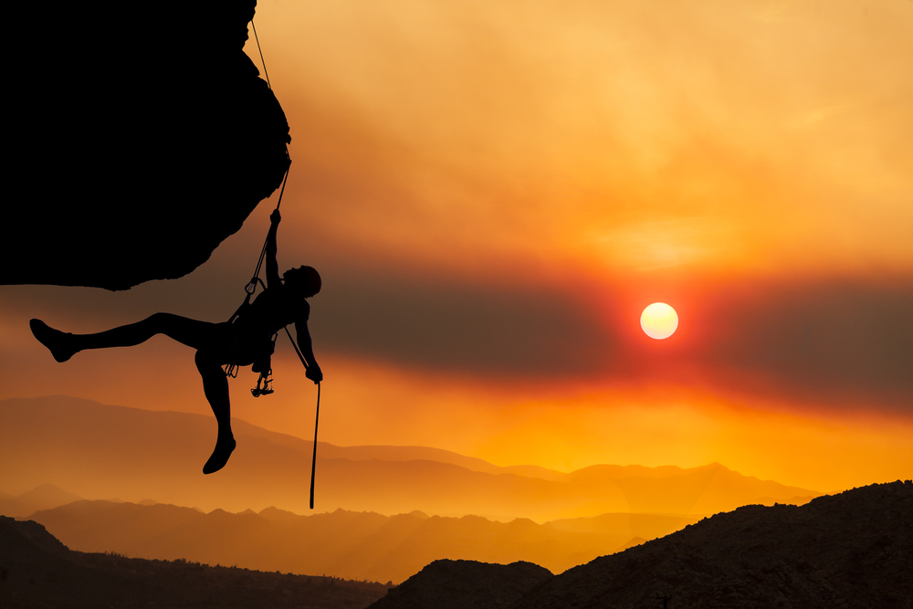
„Vaše práce není v Pánu marná“
Buďte odvážní! Pokračujte v dobrém díle, k němuž jste byli povoláni – ať už v oblasti vašeho osobního vlivu nebo v širším společenství věřících.
Kristovo vzkříšení činí náš život smysluplným a naši práci užitečnou a prospěšnou.

